Slide 1
Planter
Økosystemets producenter
Grundlaget for alle fødekæder

Slide 2
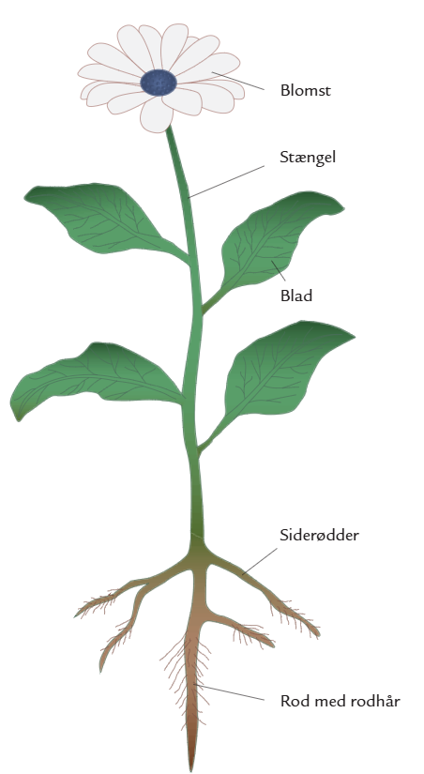

Slide 3
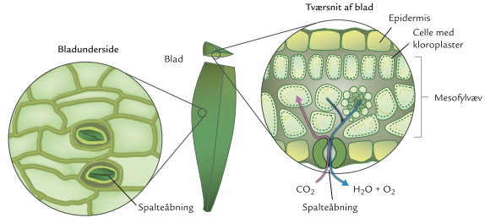


Epidermis og kutikula: sikring mod fordampning gennem overfladen
Meso-fylvæv med fotosyn-tese
Spalteåbninger sikrer gastransport gennem epidermis, men øger også fordampningen af vand

Slide 4
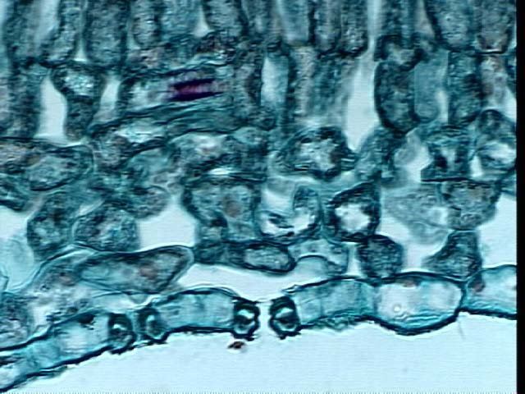

Gasudveksling via spalteåbninger
læbecelle
spalteåbning

Slide 6
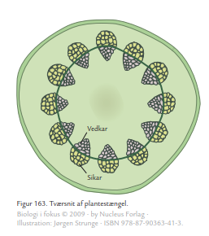
Sikar:
Ved faciliteret diffusion transporteres glukose fra de producenrende celler til de forbrugende celler pga. store koncentrationsforskelle
Vedkar:
Vand og næringssalte transporteres fra rødderne og til hele planten gennem dette system. Fordampning gennem spalteåbninger skaber undertryk der trækker mere vand op
Hvorfor danner rodcellerne ikke bare selv glukose?

Slide 9
Rodtyper
Skriv en fordel ved hver type rod
Gulerod og mælkebøtte: Pælerod
Græs: Trævlerod

Slide 10
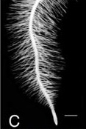
Rodhår
Rodhår øger overfladen =
øger mulighed for optag af vand og næringssalte

Slide 11
Planters formering

Slide 12
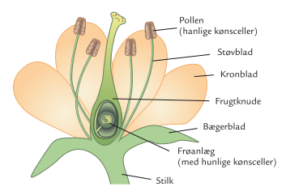
Skematisk fremstilling af en blomst

Slide 13
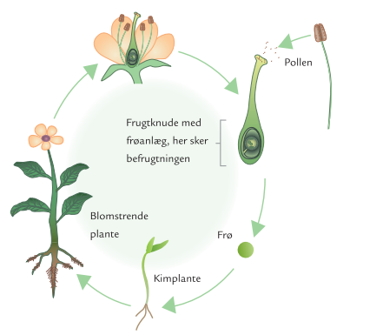

Slide 14
Bestøvningsstrategier
Pollen overføres med bier, fugle eller flagermus - lokke med duft, farver eller nektar
Vind – stor produktion af pollen, frit tilgængelige for vind
Dyr – spiser frugten med frø, og spreder derfor frøene
Dyr – modhager på frø, som sidder fast i dyrenes pels

Slide 15
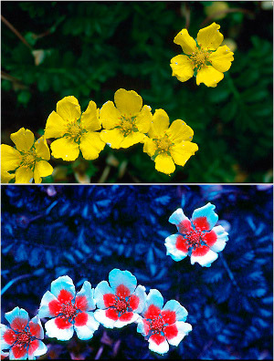
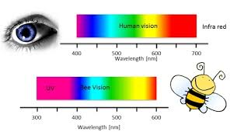
Den samme blomst – set af mennesker og af bier

Slide 16
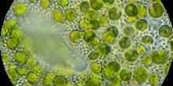
Udvikling af planter
Den første primitive planteforfader: Grønalge dannet ved endosymbionteorien
De første planter var i vand
Tilpasning til land krævede:
Kutikula – vokslag der beskytter mod udtørring
Reproduktive strukturer
Spalteåbninger til gasudveksling
Ledningskar (vedkar og sikar)
Afstivning med vakuole og lignin + cellulose

Slide 17
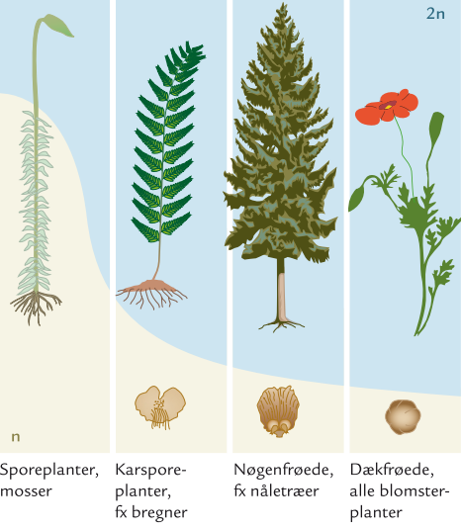
Udvikling af planter
Mest oprindelige:
Sporeplanter - primitiv reproduktiv strategi. Afhængige af vand til formering. Intet ledningsvæv, ingen rødder – små. Fx mos. Længe i haploid-stadiet – gametofyt-stadiet - (kønscellestadiet), fordi formering er svært.
Sidst udviklede: Dækfrøede planter. Beskyttende lag om frøet – fx en kapsel eller et lag af frugtkød.
Længe i det diploide stadie – sporofyt-stadiet – (vækstcellestadiet); effektiv formering ved selvbestøvning eller fremmedbestøvning (vind eller insekter)
Næste udviklede: Karsporeplanter. Bregner – stadig afhængige af vand til formering, men har udviklet simpelt ledningsvæv, og bliver større.
Herefter udvikledes: Nøgenfrøede planter – for 300 mio. år siden. Avancerede rødder og ledningssystemer, store planter, men ubeskyttede frø . Effektiv vindbestøvning

